Slide 1


Slide 2

Entrega
“[...] ofereçam a si mesmos a Deus e ofereçam os seus membros a Deus, como instrumentos de justiça”
(Romanos 6:13).

Slide 3

Oferecer-se a Deus significa:
Entrega
Consagração
Rendição pessoal
Submissão

Slide 4
Desafios:
Palavras como “rendição” e “submissão” são associadas à derrota.
Na sociedade atual, somos ensinados a vencer, não a ceder.

Slide 5

Três barreiras que impedem uma entrega total:

Slide 6
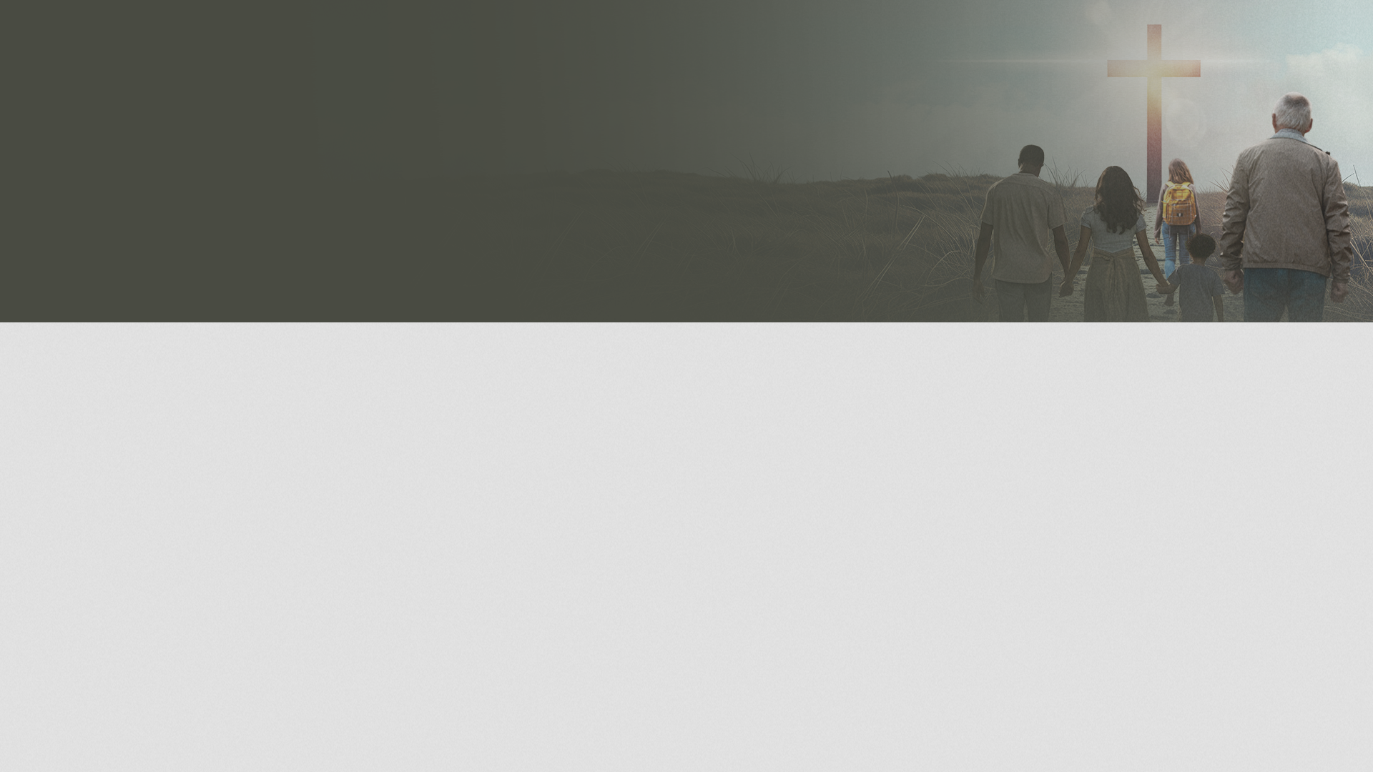
1. Medo
“No amor não existe medo; pelo contrário, o perfeito amor lança fora o medo. Porque o medo envolve castigo, e quem teme não é aperfeiçoado no amor”
(1 João 4:18).

Slide 7
2. Orgulho
Nabucodonosor teve que passar pela experiência de viver por sete anos entre os animais do campo, para só então reconhecer o poder e a majestade do verdadeiro Deus
(Daniel 4).

Slide 8
3. Falta de compreensão
Render-se a Deus não é resignação passiva, fatalismo ou desculpa para a preguiça. Significa o oposto.

Slide 9
Características dos que se entregam a Deus:

Slide 10

1. Obedecem a Jesus e à Palavra, mesmo que pareça um “absurdo”
“Em resposta, Simão disse: — Mestre, havendo trabalhado toda a noite, nada apanhamos; mas, sob esta sua palavra, lançarei as redes” (Lucas 5:5).

Slide 11
2. Confiam inteiramente em Deus
Abraão seguiu sem saber o destino.
Ana esperou pelo tempo de Deus.
José confiou mesmo sem entender as circunstâncias.

Slide 12
3. Dependem Dele para resolver as coisas
“Descanse no Senhor e espere Nele [...]” (Salmo 37:7).
4. Suportam críticas com serenidade e não têm o ímpeto de querer se defender

Slide 13
5. Destacam-se em relacionamentos
"O que diz respeito a mim o Senhor levará a bom termo [...]" (Salmo 138:8).

Slide 14
A bênção da entrega:

Slide 15
1. Pela entrega, vem a paz
Jacó lutando com o anjo (Gênesis 32:22-30).
“Portanto, reconcilie-se com Deus, viva em paz com Ele e assim lhe sobrevirá o bem” (Jó 22:21).

Slide 16
2. Pela entrega, vem o poder
Moisés aceitou a responsabilidade confiada por Deus, mesmo diante de limitações.
“Agora vá, e eu serei com a sua boca e lhe ensinarei o que você deve falar” (Êxodo 4:12).

Slide 17
3. Pela entrega, vem a utilidade
Maria aceitou ser instrumento de Deus.
“[...] Aqui está a serva do Senhor; que aconteça comigo o que você falou” (Lucas 1:38).

Slide 18
4. Pela entrega, vem a vitória
Jesus Cristo.
“De repente, ergueu-se de sobre a cruz a sombra, e em tons claros, como de trombeta, tons que pareciam ressoar por toda a criação, bradou Jesus: ‘Está consumado’. João 19:30”
(O Desejado de Todas as Nações, p. 535).

Slide 19

‘Pai, nas Tuas mãos entrego o Meu espírito!’
(Lucas 23:46).

